Slide 1

INFORMATIE MOMENT
Comité Windpark Weerstand Nolim
Over de uitbreiding van het aantal
windturbines in Overpelt-Fabriek
23 april 2025

Slide 2

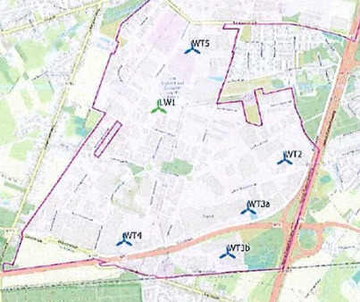
TERUGBLIK
Januari eerste infoavond samen met burgemeester Dennis Fransen
Negatief advies van gemeente aan ministerie
Goedkeuring alle aanvragen door minister Jo Brouns

Slide 3
WAT NU?
Mogelijkheid tot aantekenen bezwaar (tot uiterlijk 19 mei)
Juridische stappen ondernemen
Samenwerking in de buurt opzoeken

Slide 4
ONZE STANDPUNTEN
De windturbines moeten niet in (de buurt van) een woonwijk
Slagschaduw
Geluidsoverlast
Waardedaling van onze eigendommen
Leefbaarheid, milieueffecten en natuurwaarde
Onze standpunten - Online >>
Notes:
5 minuten

Slide 5
WAT HEBBEN WE AL GEDAAN
Website en social media kanalen
Juridisch advies ingewonnen
Informatie verspreid
Bezwaarschriften verzameld
Media betrokken
Onderzoek gedaan
Klachten verzameld
En nog veel meer……….
Via deze weg willen we ook iedereen bedanken voor alle hulp die we ontvangen hebben
Het volledige voortraject >>
Notes:
10 min (Annie ingrid luuk)
Social media kanalen en Website gestart
Juridisch advies ingewonnen
Informatie verspreid via flyers, spandoeken en posters
Bezwaarschriften opgehaald (online & op papier)
Aanwezigheid bij belangrijke momenten m.b.t. de windmolens
Media betrokken bij het proces
Onderzoek gedaan naar zaken die onze standpunten kracht bijzetten.
Klachten verzameld over de bestaande windmolens
En nog veel meer……….

Slide 6
ONZE JURIDISCHE PROFESSIONALS
Graag geven we het woord aan…
Notes:
10 min (Annie ingrid luuk)
Social media kanalen en Website gestart
Juridisch advies ingewonnen
Informatie verspreid via flyers, spandoeken en posters
Bezwaarschriften opgehaald (online & op papier)
Aanwezigheid bij belangrijke momenten m.b.t. de windmolens
Media betrokken bij het proces
Onderzoek gedaan naar zaken die onze standpunten kracht bijzetten.
Klachten verzameld over de bestaande windmolens
En nog veel meer……….

Slide 7
UW MENING TELT
Heeft u vertrouwen in een goede uitkomst van deze situatie?
Heeft u vertrouwen in het comité?
Wat vindt u dat er moet gebeuren?
Notes:
10 min (Annie ingrid luuk)
Social media kanalen en Website gestart
Juridisch advies ingewonnen
Informatie verspreid via flyers, spandoeken en posters
Bezwaarschriften opgehaald (online & op papier)
Aanwezigheid bij belangrijke momenten m.b.t. de windmolens
Media betrokken bij het proces
Onderzoek gedaan naar zaken die onze standpunten kracht bijzetten.
Klachten verzameld over de bestaande windmolens
En nog veel meer……….

Slide 8
WAT KUNNEN WE NU DOEN?
Benodigd € 6.000,-
300 gezinnen > € 20.-
100 gezinnen > € 60,-
Graag gaan we het juridisch gevecht aan, maar kunnen
dit niet alleen…
We hebben jullie hulp nodig!
Notes:
5 minuten

Slide 9
VRAGEN?

Slide 10
AGENDA
Introductie van het Comité
Het voortraject - Door burgemeester Dennis Fransen
Wat hebben we al gedaan
Onze standpunten
Wat gaan we nu doen
Notes:
Introductie van het Comité (3 min)
Het voortraject (10 min)
Wat hebben we al gedaan (met uitleg over juridisch bezwaarschrift) (10 min)
Onze standpunten (5 min)
Wat gaan we nu doen (5 min)

Slide 11
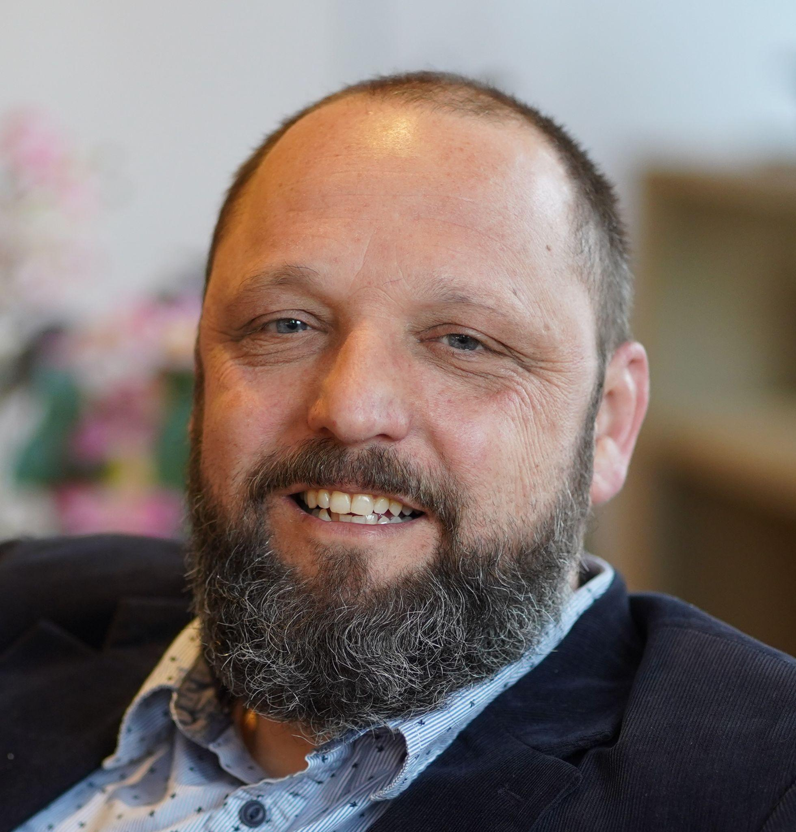
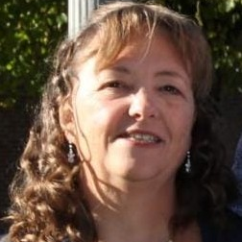
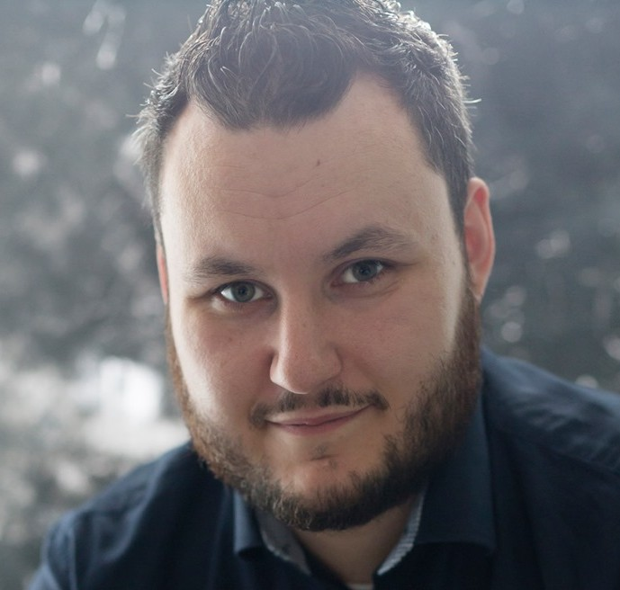
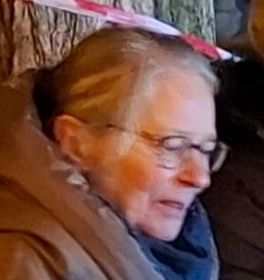
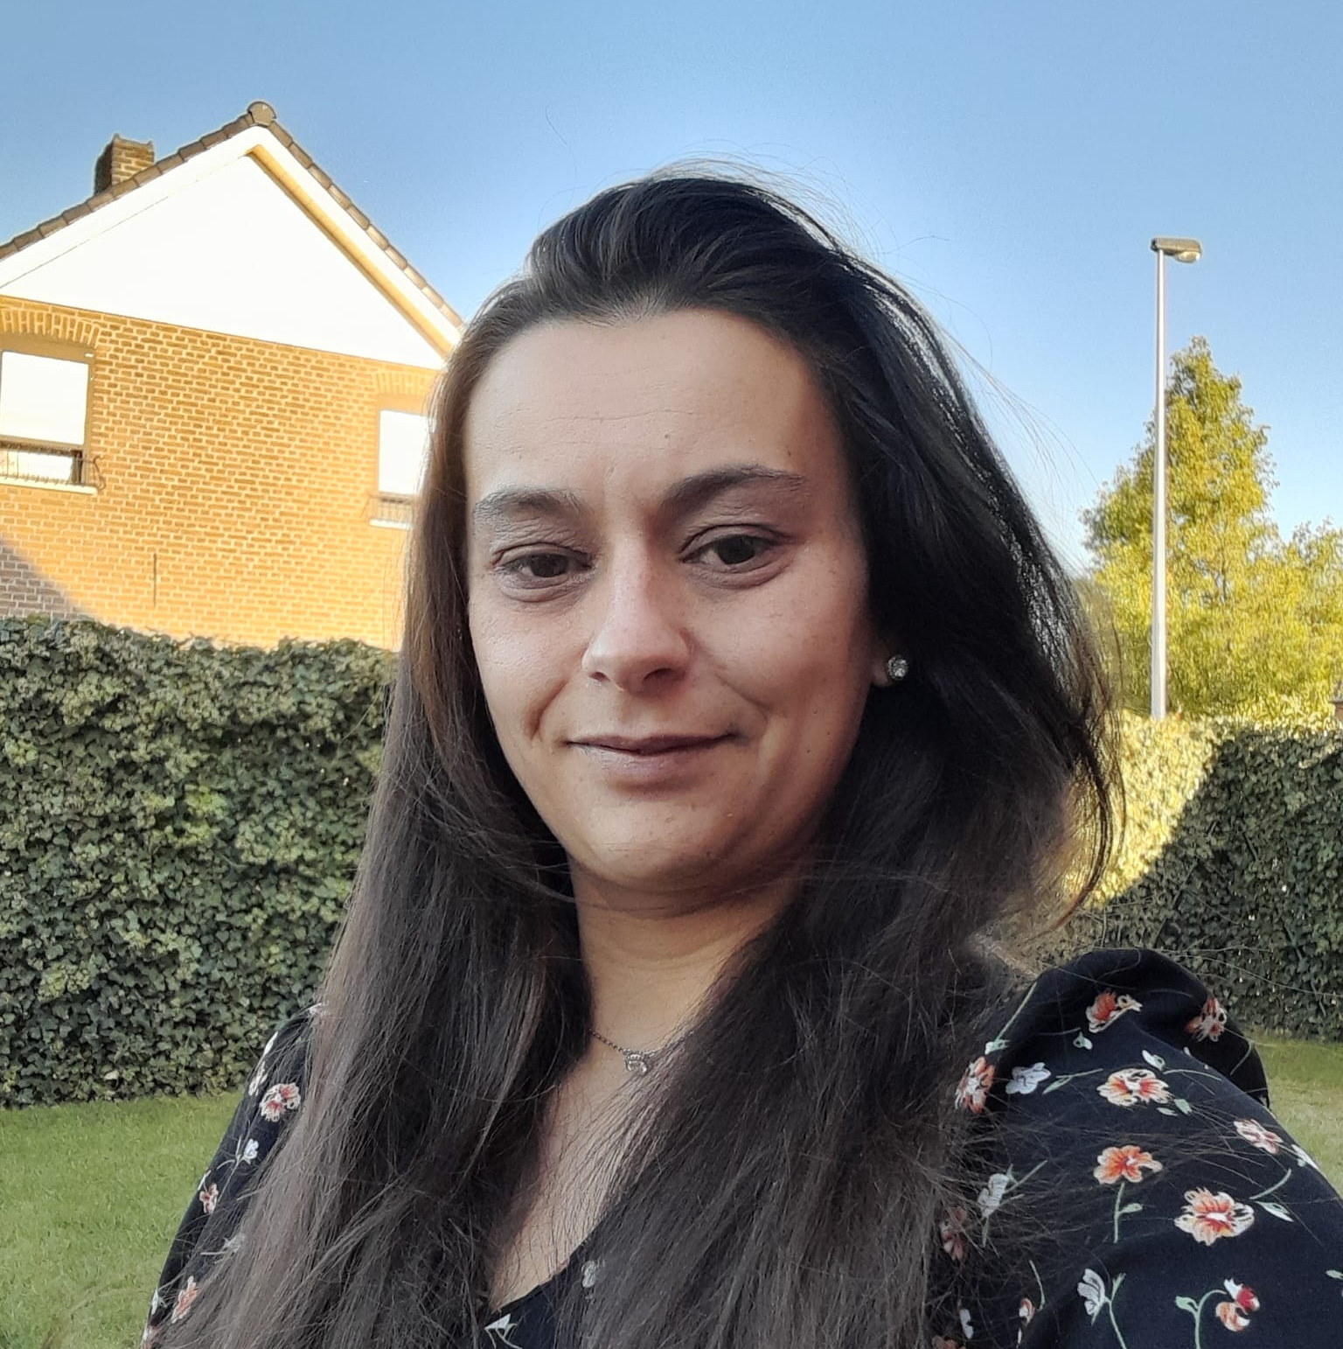
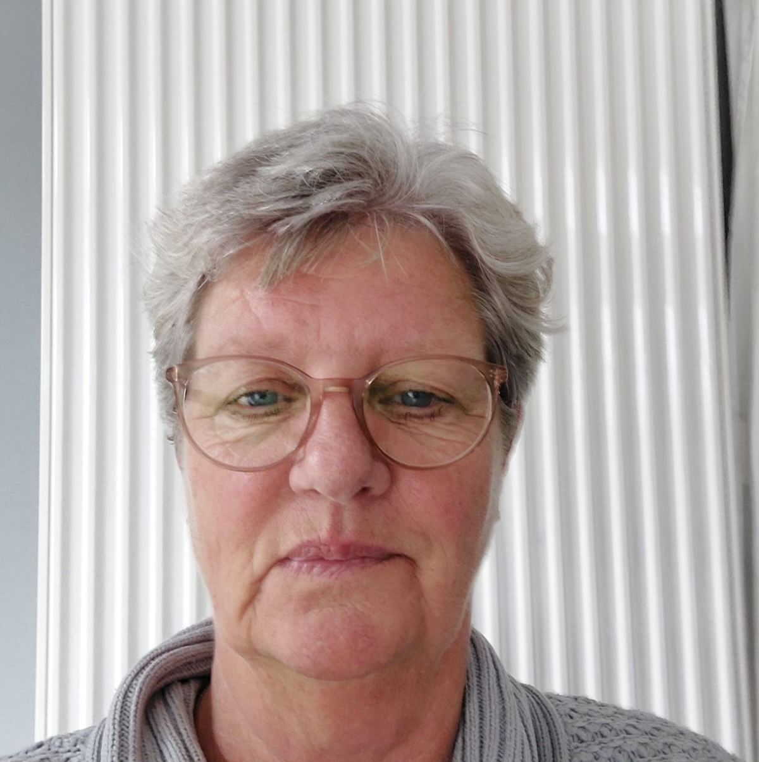
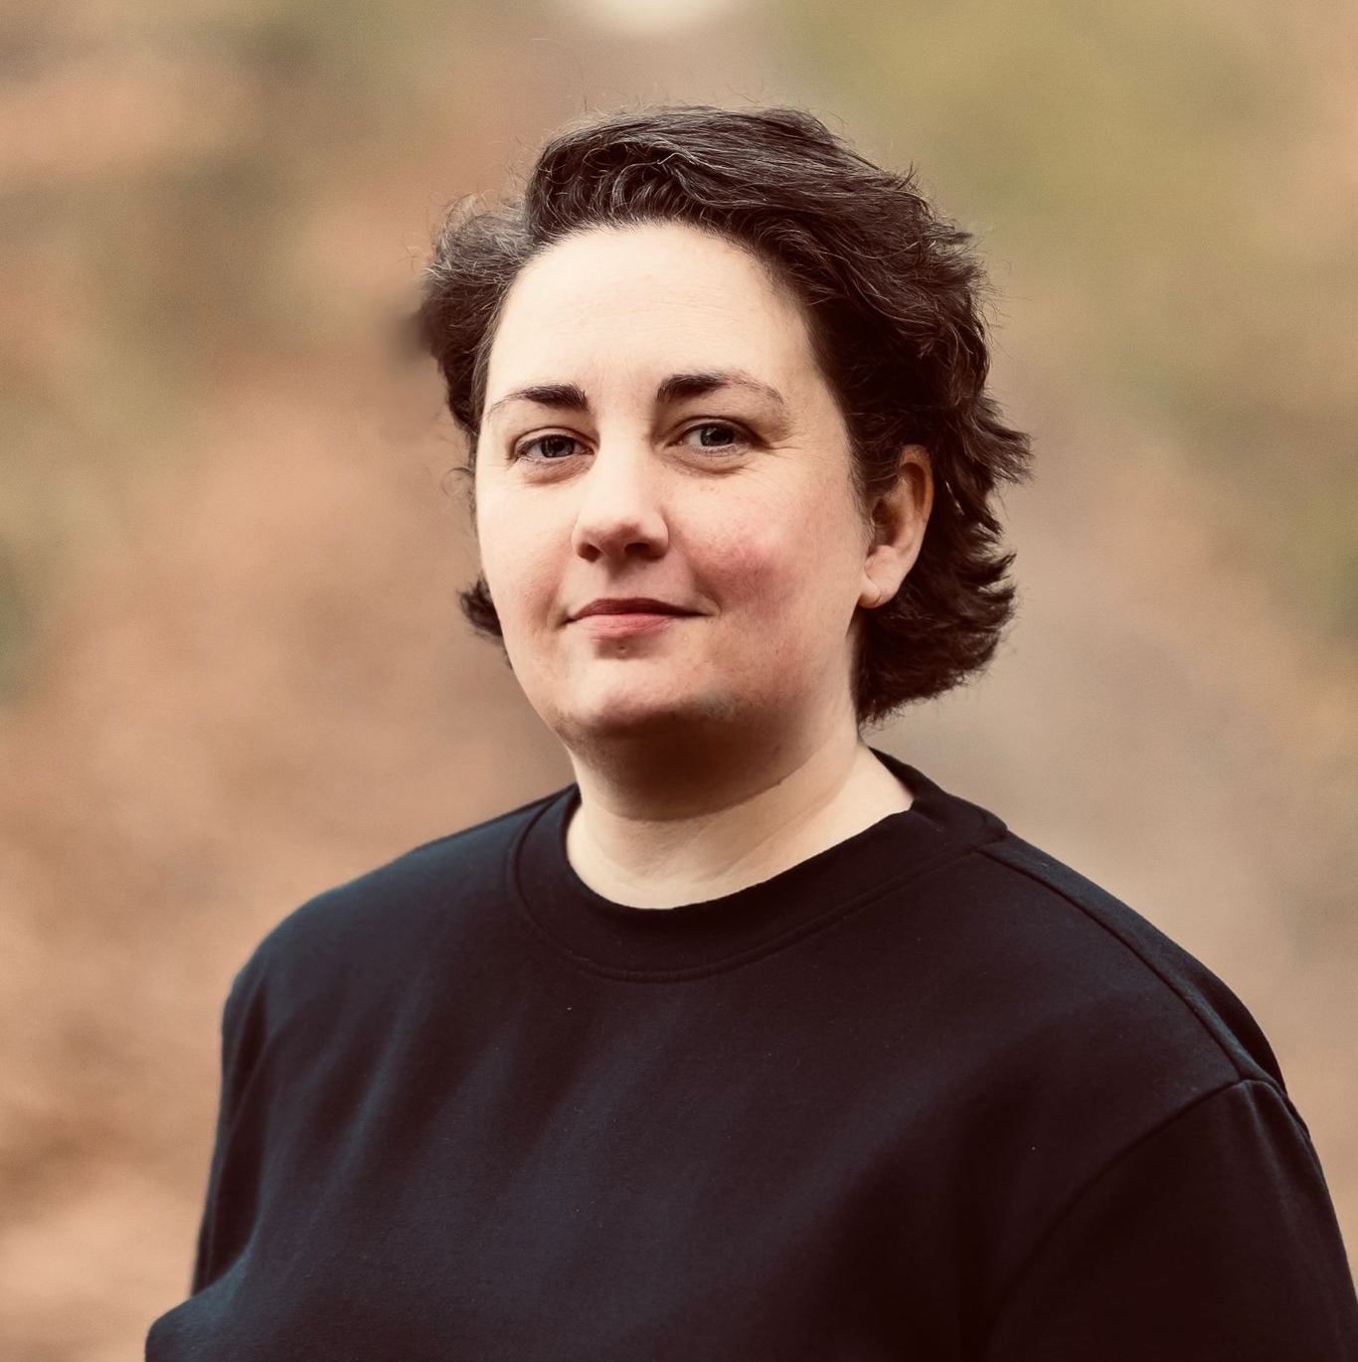
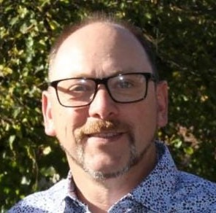
WIE ZIJN WIJ?
Edwin
Witlox
Anick
Timmermans
Bart
Voorjans
Noor
Kanen-Mandos
Mieke
Verhagen
Petra
Smulders
Ann
Strackx
Johan Quanten
https://geenwindmolensin.overpelt-fabriek.be/
Notes:
3 minuten

Slide 12

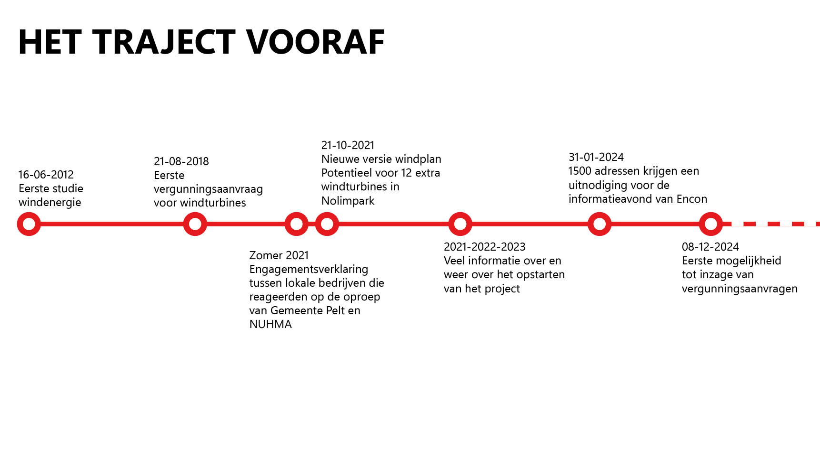
Het volledige voortraject >>
Notes:
10 minuten

